Slide 1
Osztóművek, véghajtások

Slide 2
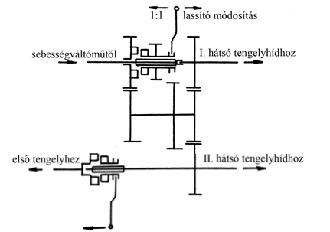
Fogaskerekes osztómű
Mivel kanyarban a már megismert okokból a belső íven haladó kerekek kisebb utat tesznek meg, mint a külső íven haladó kerekek, ezért az első-, illetve a hátsó féltengely párok közé terepjáróknál differenciálzárral is ellátott differenciálműveket építenek.
Háromtengelyes, összkerékhajtású gépjármű kétfokozatú osztóműve
Az első tengely hajtása ennél a megoldásnál egy körmös kapcsoló segítségével kikapcsolható.

Slide 3
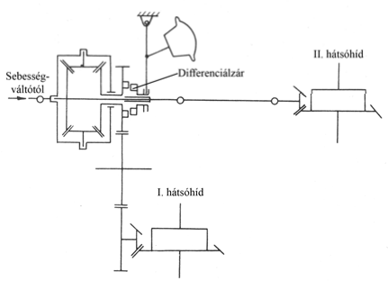
Differenciálműves osztómű
Ha a tengelyterhelések közel egyenlők, szimmetrikus differenciálművet építenek be.
Ez a nyomatékelosztó differenciálmű kiegyenlíti a két hajtott tengely fordulatszám különbségeit, valamint osztja a nyomatékot a két hátsóid között.
A két hátsó tengelyhíd hajtás, egy pneumatikus munkahengerrel, vagy membrán munkahengerrel működtetett differenciálzárral, közvetlenül összekapcsolható.
Háromtengelyes tehergépkocsi két hátsóhídja között elhelyezett szimmetrikus differenciálmű

Slide 4
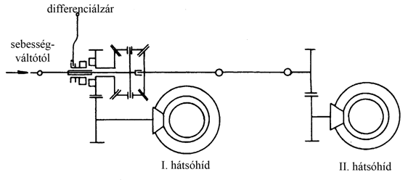
Tandem elrendezésű hátsó ikerhíd hajtás
Működése megegyezik az előző ábrán vázolt megoldással.
A különbség annyi, hogy itt a bolygókerekek nem a differenciálmű-házban rögzített csapokra vannak szerelve, hanem a hajtótengely közvetlenül hajtja meg a bolygókerekek ke- resztcsapját.
Tandem elrendezésű hátsó ikerhíd hajtás kinematikai vázlata

Slide 5
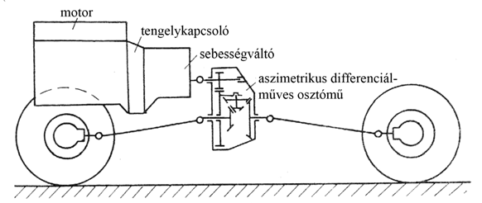
Aszimmetrikus differenciálművek
Abban az esetben, mikor a hajtott kerekek, illetve tengelyek terhelései üzemszerűen is, jelentősen eltérnek egymástól, akkor aszimmetrikus differenciálműves osztóművekkel osztják szét a nyomatékot a hajtott tengelyek között.
Mivel a kerekeken kifejthető kerületi erők arányos a kerekek, illetve a tengelyek terhelésével, a nagyobb terhelésű hátsó tengelyre, az aszimmetrikus differenciálműves osztóművek alkalmazásával, nagyobb nyomaték adható át, mint a kisebb terhelésű első tengelyekre.
Aszimmetrikus differenciálműves osztómű beépítése

Slide 6
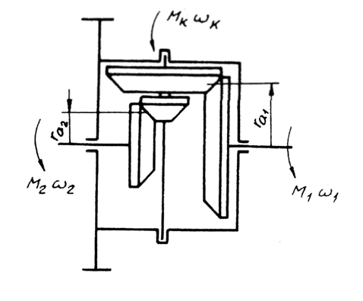
Aszimmetrikus differenciálműves osztóművek szerkezete
A kettős bolygókerekek tengelye a féltengelyre merőleges. A féltengelyek nyomatékának aránya közvetlenül leolvasható a féltengelyek kúpkerék fogszámainak, vagy a kúpkerekek átmérőinek a viszonyából.
Aszimmetrikus differenciálműves osztómű kettős bolygókerekeinek tengelye a féltengelyekre merőleges

Slide 7
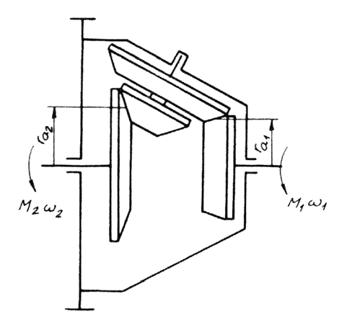
Aszimmetrikus differenciálműves osztóművek szerkezete
A kettős bolygókerekek tengelye a féltengelyhez képest ferdén van elhelyezve. A féltengelyek nyomatékának aránya közvetlenül leolvasható a féltengelyeken lévő napkerekek átmérőinek viszonyából.
Aszimmetrikus differenciálműves osztómű kettős bolygókerekeinek tengelye a féltengelyekhez képest ferdén van elhelyezve

Slide 8
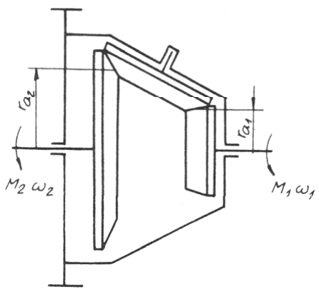
Aszimmetrikus differenciálműves osztóművek szerkezete
A leggyakrabban alkalmazott aszimmetrikus differenciálműves osztómű látható, a féltengelyekhez képest ferdén elhelyezett bolygókerék-tengellyel.
Aszimmetrikus differenciálműves osztómű bolygókerekének tengelye a féltengelyekhez képest ferdén van elhelyezve

Slide 9
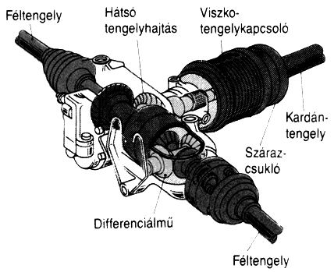
Viszko tengelykapcsolók alkalmazása osztóműként
A viszko tengelykapcsoló, mint osztómű feladata a különféle menetviszonyok esetén az első és a hátsó tengelyek, esetleg hátsó ikertengelyek fordulatszám különbségét, valamint az aktuális tapadó súrlódásnak megfelelően elosztani a nyomatékot az első és a hátsó tengelyek között.
Viszko tengelykapcsoló mint osztómű

Slide 10
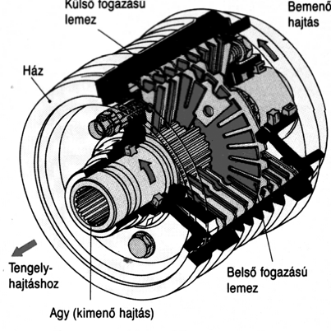
Viszko tengelykapcsoló felépítése
A viszko tengelykapcsoló legfontosabb részei ház,az agy, a töltő folyadék, a furatos külső fogazású lemezek (lamellák) és a radiális irányban felhasított belső fogazású lemezek (lamellák). A külső fogazású lamellák a ház bordázatához, a belső fogazású lamellák az agy bordázatához csatlakoznak,
Viszko tengelykapcsoló

Slide 11
Viszko tengelykapcsoló működése
Abban az esetben, mikor az első és a hátsó tengelyeken lévő kerekek fordulatszáma között nincs lényeges különbség, akkor a lamellák, a közöttük lévő töltőfolyadék kis nyírófeszültségét legyőzve, egymáshoz képest elforognak.
Abban az esetben, mikor a tengelyek, illetve a kerekek közötti fordulatszám különbség nagy, a lamellák közötti töltőfolyadékban ébredő nyíró feszültség a kerületi sebesség különbséggel arányosan megnövekszik. Az arányossági tényező az adott töltőfolyadék kinematikai viszkozitása.

Slide 12
A véghajtások
A differenciálművet hajtó állandó fogaskerék módosítást, vagy csigahajtóművet szokták véghajtásnak is nevezni, de véghajtásnak nevezik a nehéz tehergépjárművek és vontatók futóművénél beépített oldalhajtóműveket is.
A véghajtásokat homlokkerékpár, vagy kúpkerék és tányérkerék kapcsolat, vagy ritkábban csiga, csigakerék kapcsolattal oldják meg.

Slide 13
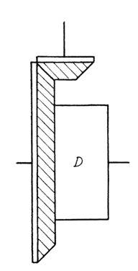
Kúpkerekes véghajtás
A kúpkerekes véghajtásokat, szokták haránt hajtóműveknek is nevezni, többségében akkor alkalmazzák, mikor a hajtó motor főtengelye a gépjármű hossztengelyébe esik, vagy azzal párhuzamos. A haránthajtómű ezekben az esetekben a hossztengely irányú kardántengelyre merőleges irányban továbbítja a nyomatékot a féltengelyekre.
Differenciálművel egybe épített kúpkerekes véghajtás

Slide 14
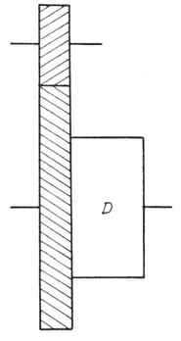
Homlokkerekes véghajtás
Homlokkerekes véghajtóműveket abban az esetben alkalmaznak, amikor a motor főtengelye a gépkocsi tengelyeivel párhuzamos. A homlok fogaskerékpár többnyire ferde fogazással készül, mely nagyobb kapcsolási számával egyenletesebb nyomaték átvitelt és kisebb zajú működést biztosít.
Homlokkerekes véghajtás

Slide 15
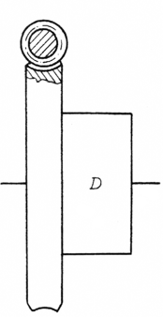
Csiga-csigakerekes véghajtómű
Csiga-csigakerekes véghajtómű

Slide 16
Haránthajtóművek
A legtöbb gépjárműben a hajtó motort úgy helyezik el, hogy főtengelye merőleges a hajtott tengelyre, vagy tengelyekre. Ezért a hajtást a differenciálmű előtt 90˚-kal el kell fordítani.
Erre szolgálnak a kúpkerekes vagy csigakerekes haránthajtóművek, melyeket többnyire egybeépítenek a differenciálművekkel.
A kúpkerék hajtású haránthajtóműveknél gyakran ívelt fogazású kúp és tányérkerekeket alkalmaznak, mivel járásuk zajtalanabb, kapcsolószámuk nagyobb és ezzel azonos nyomatékok átvitele esetén az ívelt fogazású kúpkerekek igénybevétele kisebb,mint az egyenes fogazású kúpkerekeké.
További előnyük, hagy az ívelt fogazású kúpkerék legkisebb fogszáma négy is lehet, tehát egy kúpkerék, tányérkerékpárral igen nagy módosítások, ih=7÷7,5, is megvalósíthatók, egy fokozatban.

Slide 17
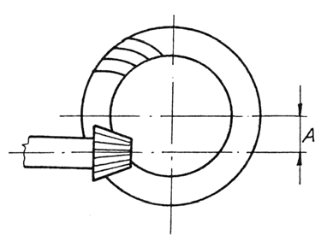
Hiperbolikus fogazású kúpkerék-tányérkerék kapcsolat
Ha kitérő tengelyek között kell nyomatékot átvinni, akkor hiperbolikus fogazású kúpkerék-tányérkerék kapcsolatot alkalmaznak.
Gépjárműveknél előnyös, ha a kardántengely alacsonyan helyezkedik el, mert ezáltal csökkenthető a gépjármű plató, padló, illetve ezzel a gépjármű teljes magassága.
A hiperbolikus ívelt fogazású kúpkerekek fogazását hipoid fogazásnak illetve hipoid fogaskerekeknek is szokták nevezni.
Egymásra merőleges kitérő tengelyek közötti hajtás hipoid fogazású kúpkerekekkel

Slide 18
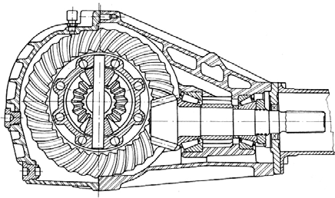
Hipoid fogazású haránthajtóműves differenciálmű
Hipoid fogazású haránthajtóműves differenciálmű

Slide 19
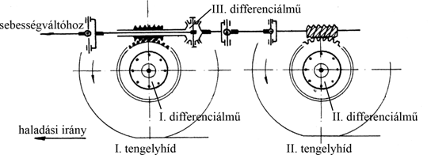
Csigás haránthajtóműves meghajtás
Személygépkocsiknál is, de különösen nagy tehergépjárműveknél, két tengelyhidas hajtásoknál, haránthajtóműként gyakran alkalmaznak csigahajtóműveket. A csigahajtóművek nagy lassító módosítást biztosítanak, a járásuk zajtalan, és a kardántengely egészen mélyen vezethető, ami elsősorban személygépkocsiknál kifejezetten előnyös.
Két tengelyhidas tehergépjármű csigás haránthajtóműves meghajtás
A csigahajtóművek drágábbak és a hatásfokuk is rosszabb, mint a homlokkerekes, vagy ívelt fogazású kúpkerekes haránthajtóművek. Mivel a csigahajtóműnek hajtó és motorfék üzemben is működnie kell, a csigás haránthajtómű nem lehet önzáró, a csiga emelkedési szögének 35÷45° között kell lennie. A megfelelő nyomatékátadás miatt a csiga öt, gyakran hat, sőt hét bekezdésű is lehet.

Slide 20
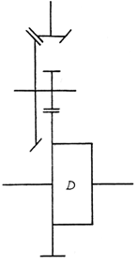
Kétfokozatú haránthajtómű
Olyan járműveknél, elsősorban nehéz tehergépkocsiknál és autóbuszoknál, ahol a véghajtóműnek nagy áttételt kell biztosítani, a differenciálmű-ház meghajtása kétfokozatú haránthajtóművel történik.
Kétfokozatú haránthajtómű

Slide 21
Oldalhajtómű
Nehéz gépjárműveknél és vontatóknál, ahol különösen nagy nyomatékokat kell átvinni a hajtott kerekekre, egyre gyakrabban viszik ki az utolsó nyomatéknövelést közvetlenül a kerekekig.
E célból a hajtó féltengelyek külső vége nem közvetlenül, hanem egy lassító módosítást biztosító oldalhajtóművön keresztül csatlakozik a jármű kerekéhez.
Ezzel a megoldással a differenciálművet és a féltengelyeket jelentősen tehermentesíteni lehet, és így ezek egyes szerkezeti részei lényegesen kisebb méretűek lehetnek.

Slide 22
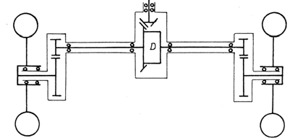
Homlok-fogaskerékpáros oldalhajtómű
A legegyszerűbb szerkezeti megoldásnál homlok-fogaskerékpárból álló oldalhajtóműveket alkalmaznak. Az oldalhajtómű elhelyezése céljából a híd két végén fogaskerék-szekrények vannak kialakítva.
Homlok-fogaskerékpáros oldalhajtómű

Slide 23
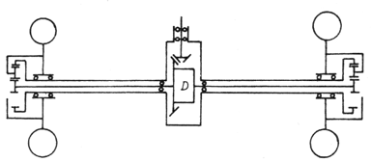
Bolygóműves oldalhajtómű
A nehéz gépjárműveknél szívesen alkalmaznak bolygóműves oldalhajtóművet, amely kis méretei, ellenére egy fokozatban nagy módosítást biztosít, miközben a hátsóhíd vonala sem törik meg.
Bolygóműves oldalhajtómű a koszorúkerék rögzített
Az ábrán látható oldalhajtóműnél a féltengelyeket a napkerekeket hajtják meg, amelyek a tengelyhídban elhelyezett álló koszorúkeréken való legördülésre kényszerítik a bolygókerekeket. A jármű kereke a bolygókeréktartó karon keresztül kapja nagy lassító módosítással a hajtást.

Slide 24
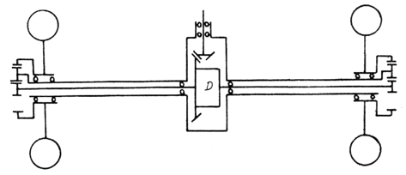
Bolygóműves oldalhajtómű
Az előzőhöz hasonló megoldású bolygóműves oldalhajtómű kinematikai vázlata látható az ábrán, melynél szintén a féltengelyekre szerelt napkerekek adják át a hajtást. A hídhoz rögzített elem ennél a konstrukciónál a bolygókerekek tartókarja, a kerekek pedig a koszorúkerékkel forognak együtt.
Bolygóműves oldalhajtómű a bolygókerék-hajtókar rögzített

Slide 25
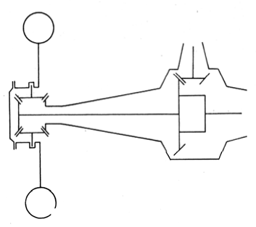
Kúpkerekes bolygóműves oldalhajtómű
A differenciálmű felől érkező hajtónyomaték a féltengelyen keresztül a külső napkerékre jut. Ez a bolygókerekeken keresztül hajtja a kerékagyat, melyben a bolygókerekek tengelyei vannak csapágyazva, miközben a bolygókerekek legördülnek a belső, a tengelyhídhoz rögzített napkeréken. Az így létrehozott módosítás id=2.
Kúpkerekes bolygóműves oldalhajtómű

Slide 26
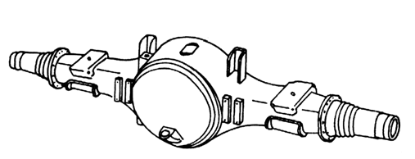
Tengelyhidak
Gépjárműveknél, merev tengelyes kerékfelfüggesztés alkalmazása esetén a differenciálmű részei, a féltengelyek és azok csapágyazásai a tengelyhídba kerülnek beépítésre és azzal együtt szerkezeti egységet alkotnak. Ennek megfelelően a tengelyhíd középső része úgy van kialakítva, hogy ahhoz csatlakoztatható legyen a viszonylag nagyobb méretű differenciálmű.
Tengelyhíd differenciálművel

Slide 27
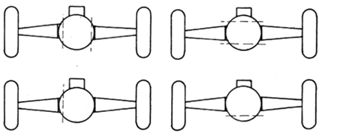
Tengelyhidak
Nehéz tehergépjárművek, vontatók és autóbuszok tengelyhídjai sajtolt acéllemezből készülnek. A két vagy több darabból sajtolt acélhíd hegesztett acélszerkezet. A hídházra vannak hegesztve a rugótartó párnalemezek, valamint a híd alvázhoz történő rögzítésére szolgáló konzolok.
A tengelyhidak a sajtolt, hegesztett kivitelen kívül készülhetnek acélöntvényből, temperöntvényből, sőt könnyűfémből is. A tengelyhidak a szerelés megkönnyítése érdekében általában több részből, osztott kivitelben készülnek.
Tengelyhidak osztósíkjainak elhelyezési változatai

Slide 28
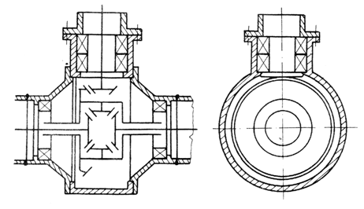
Három részből álló tengelyhíd
A középső, kiszélesedő részben helyezik el a differenciálművet. Ehhez a részhez csatlakozik a tányérkerék és a hozzá rögzített differenciálmű-ház csapágyháza, illetve a két féltengely burkolását és csapágyazását is biztosító csőtoldatok, me- lyek külső végein a hajtott kerekeket csapágyazzák.
Három részből álló tengelyhíd

Slide 29
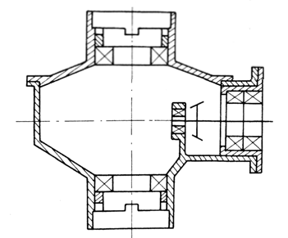
Kétrészes tengelyhíd
Ahajtó kúpfogaskerék csápágyai hüvellyel együtt mozgathatók tengelyirányban. A differenciálmű-ház, és vele együtt a tányérkerék csapágyainak a helyzete pedig menetes gyűrűk segítségével állíthatók.
Kétrészes tengelyhíd

Slide 30
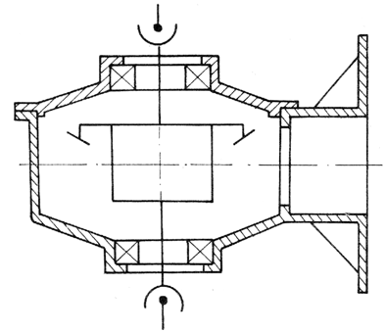
Független kerék-felfüggesztésű kerekek hajtása
Független kerékfelfüggesztés esetén elmaradnak a csőtoldatok. A kerekeket hajtó féltengelyeket többnyire nem burkolják.
Független kerék-felfüggesztésű kerekek hajtása

Slide 31
Kerekek csapágyazása féltengely-hajtás esetén
A féltengelyek hajtják meg a kerekeket. A kerekek csapágyazásának alapvetően három alaptípusa terjedt el, ezek a következők:
A tehermentesítetlen féltengelyek
A félig tehermentesített féltengelyek
A tehermentesített féltengelyek

Slide 32
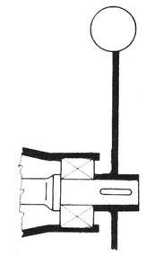
Tehermentesítetlen kerékcsapágyazás
A féltengelyek a hajtó nyomaték átvitelén túl (csavaró igénybevétel) viselik a jármű súlyából származó erők, illetve fékezéskor, vagy gyorsításkor az ébredő tehetetlenségi erők hajlító igénybevételét is.
Tehermentesítetlen kerékcsapágyazás

Slide 33
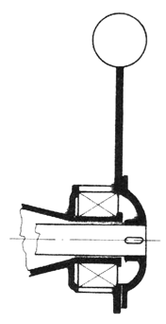
Félig tehermentesített kerékcsapágyazás
A féltengelyek a hajtó nyomaték átvitelén túl (csavaró igénybevétel) viselik a jármű súlyából származó erők, illetve fékezéskor, vagy gyorsításkor az ébredő tehetetlenségi erők hajlító igénybevételének egy részét is. A fennmaradó rész a tengelyhidat terheli.
Félig tehermentesített kerékcsapágyazás

Slide 34
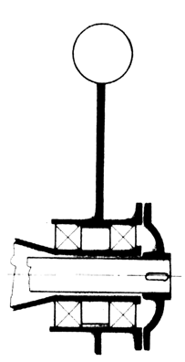
Tehermentesített kerékcsapágyazás
A féltengelyek csak a hajtó nyomaték átvitelére vannak igénybe véve (csavaró igénybevétel). A jármű súlyából származó erők, illetve fékezéskor, vagy gyorsításkor az ébredő tehetetlenségi erők okozta hajlító igénybevételeket, kizárólag a tengelyhíd viseli.
Tehermentesített kerékcsapágyazás

